Slide 1

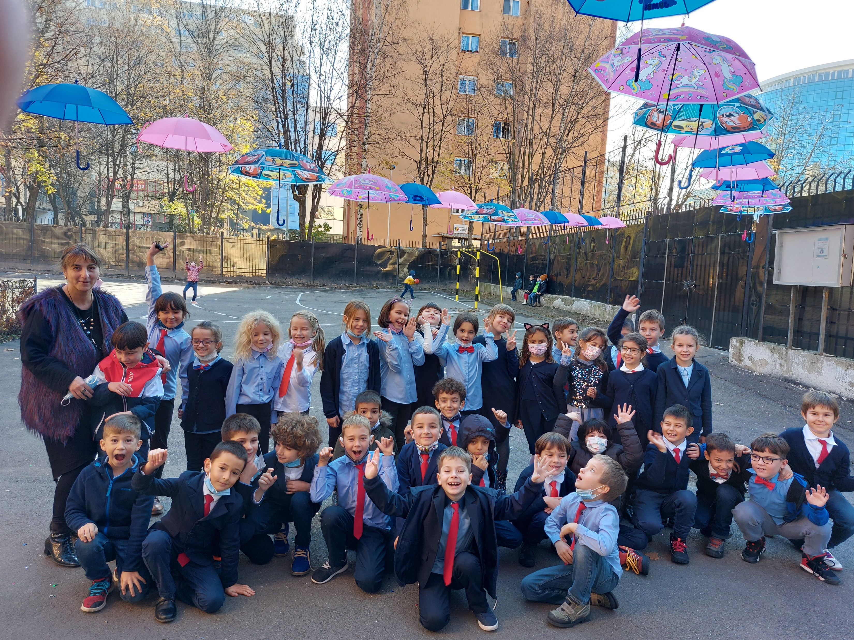
ȘEDINȚĂ
CU PĂRINȚII
22.03.2022
CLASA I B
Prof. mînecuță Elisabeta

Slide 2



ORDINEA DE ZI:
BUN VENIT
ANALIZA ACTIVITĂȚII ȘCOLARE
SUGESTII
DISCUȚII

Slide 3
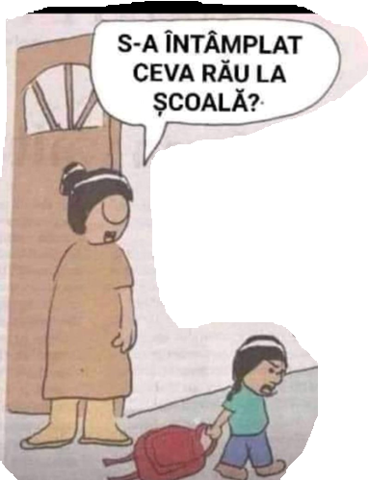
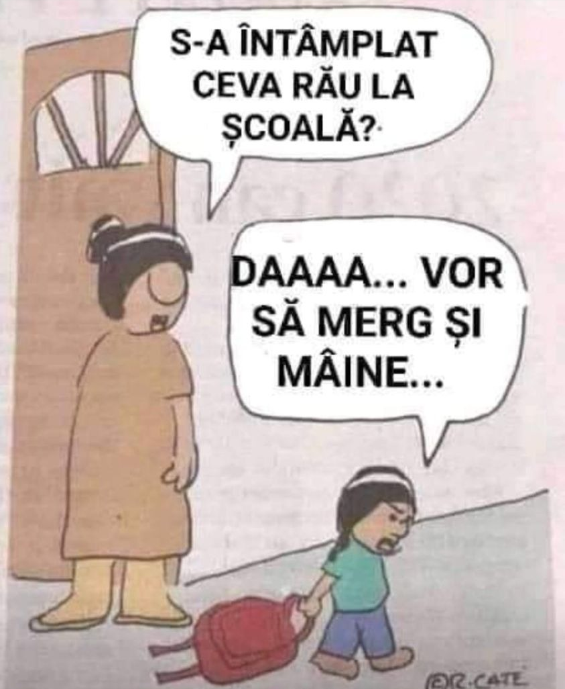
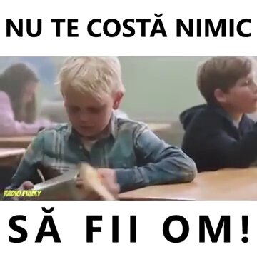
Clasa bucuriei
🐚 🎀 𝓋𝒶𝓁😍𝓇𝒾 𝓅𝓇🍩𝓂❀𝓋𝒶𝓉𝑒: 𝑒𝓂𝓅𝒶𝓉𝒾𝒶, 𝑔𝒶𝓃𝒹𝒾𝓇𝑒𝒶 𝓅💮𝓏𝒾𝓉𝒾𝓋𝒶, 𝓅𝓇𝒾𝑒𝓉𝑒𝓃𝒾𝒶, 𝓉🍬𝓁𝑒𝓇𝒶𝓃𝓉𝒶 🎀 🐚
https://www.youtube.com/watch?v=dIE0UZpinTc

Slide 4
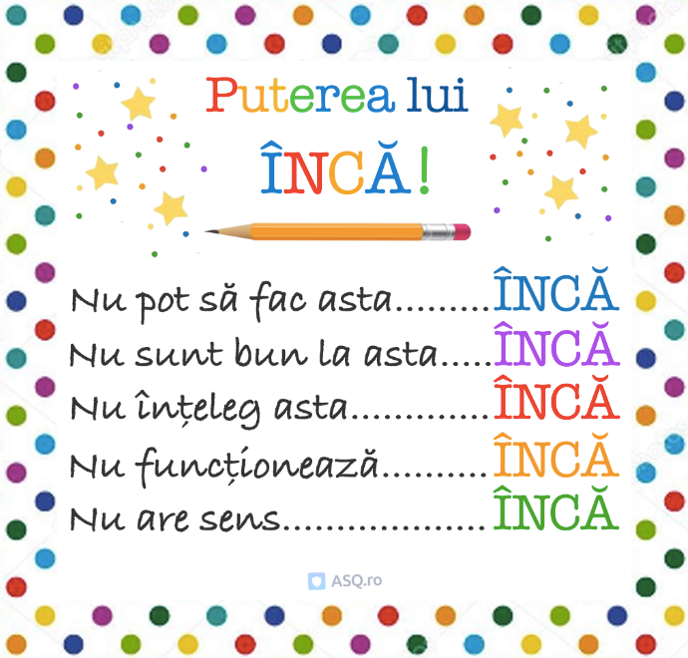
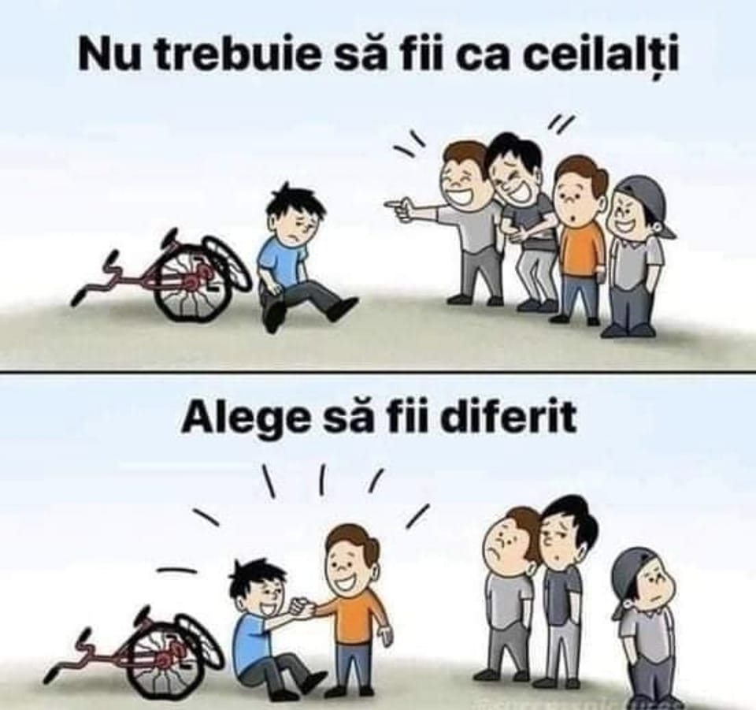

Slide 5

1. ANALIZA ACTIVITĂȚII ȘCOLARE
  1. Analiza SWOT a clasei de elevi
Clasa ca grup social
Disciplina
Situația la învățătură

Slide 6
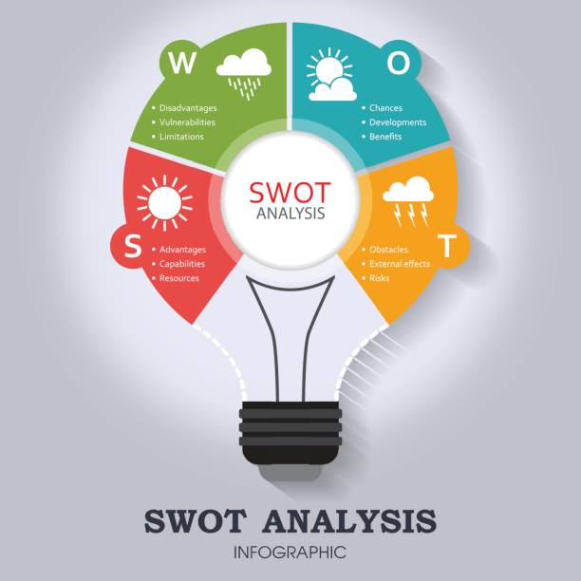
PUNCTE TARI | PUNCTE SLABE
elevi cu potențial intelectual ridicat: peste 80% au calificative doar de FB majoritatea copiilor au deprinderile de bază necesare: citesc corect, au înțeles terminologia matematică; majoritatea elevilor (excepție 3-4 elevii) citesc cursiv și înțeleg cu ușurință textele există un nucleu de elevi ambițioși, cu inițiativă care reușesc de multe ori să îi stimuleze pe ceilalți colegi Viteza de lucru | superficialitate, tendința de a termina cât mai repede o sarcină lipsa de concentrare – atenția le este distrasă imediat nesiguranța / lipsa de curaj îi face să fie pasivi la ore neatenția și faptul că nu se verifică duc la greșeli în exercițiile cu ordinea operațiilor lipsa de punctualitate tendința de a imita comportamentul negativ al altui coleg impulsivitatea, agresivitatea – micile răutăți
OPORTUNITĂȚI | AMENINȚĂRI
interesul și preocuparea părinților pentru progresul real al copilului, pentru stimularea stimei de sine și încurajarea copilului diversitatea concursurilor și proiectelor conduce la posibilitatea stimulării potențialului fiecărui elev metodele moderne utilizate pot determina participarea activă și creșterea interesului/ motivației pentru învățare | numărul mare de elevi- timp scurt alocat fiecăruia în parte (consiliere, ajutor) lipsa de timp a tuturor factorilor implicați (profesori, părinți): limbaj neadecvat, comportament nepotrivit; copii obosiți din cauza implicării în multe activități extrașcolare ritmul de lucru diferit în rezolvarea sarcinilor didactice

Slide 7
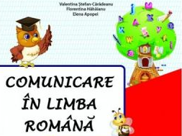

Ce urmează?
Citirea unor texte: corectă, cursivă, conștientă, expresivă- semnele de punctuație
Formularea unor răspunsuri la întrebări-referitoare la textul citit.
Dictare + folosirea semnelor de punctuație.
Exerciții diverse
Concursul de lectură-Șoricei de bibliotecă
Fixarea deprinderii de calcul scris și oral
Rezolvarea de probleme cu 2 operații, minim.
Vom încerca punerea problemei într-un exercițiu.
Geometrie
Unități de măsură

Slide 8
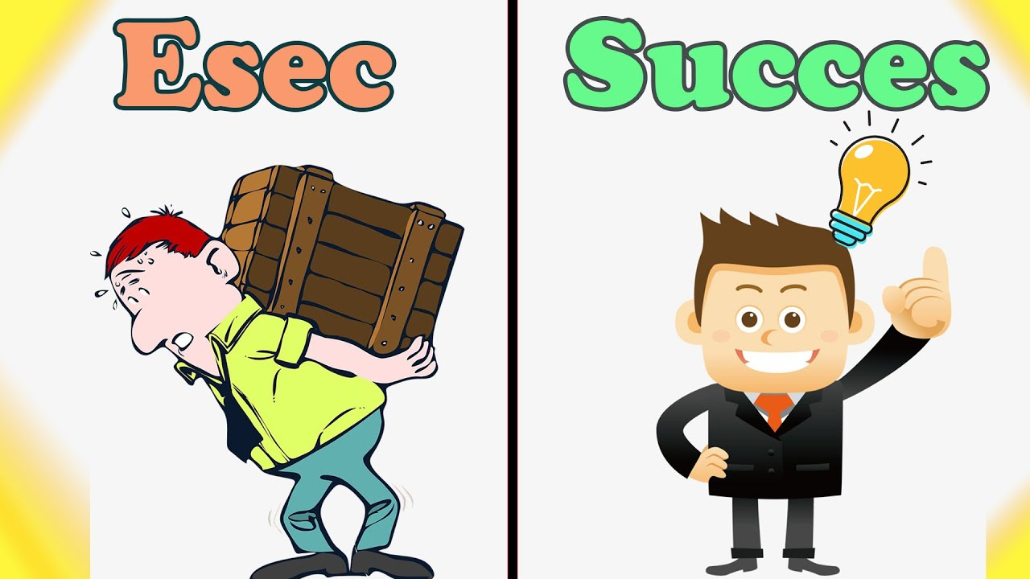

3. Sugestii, recomandări
la ROMÂNĂ: să citească zilnic 1-2 pagini (moduri diferite: voce tare, în gând)
la MATEMATICĂ: să repete exercițiile/ problemele efectuate în clasă
să învețe să își planifice timpul, să se organizeze;
discutați sincer și deschis cu copiii, mai ales după o experiență neplăcută. Explicați-le faptul că la diversele concursuri pot obține rezultate mai slabe, dar acest lucru nu indică faptul că el este mai puțin inteligent, ci doar că acele tipuri de exerciții nu l-au avantajat...

Slide 9


Momentul de psiho-pedagogie
Învățarea nu înseamnă confort, nici echilibru.
Învățarea înseamnă conflict
Înseamnă ieșire din zona lui de confort, aventurare în stări de încordare, auto-supunere la frustrare, amânarea recompensei, rezistență la eșec și îndârjirea de a ieși din drumurile înfundate și a apuca pe altele.
Un copil căruia i-au fost preîntâmpinate deja până la 7 ani cam toate nevoile – se va bloca ușor, în așteptare sau în renunțare. Modul lui de operare e setat deja pe principiul minimului efort.

Slide 10

Nu există școala altfel, dar... putem organiza activități extrașcolare.
PROCES VERBAL
Opțional Clasa a II-a: Povestea Lucrurilor (Educație Financiară + alte idei: Arhitectură, Muzeul De Etnografie...)
4. discuții
Consultații cu părinții:
miercuri ora 11,00 sau la ora 17,00- cu programare

Slide 11


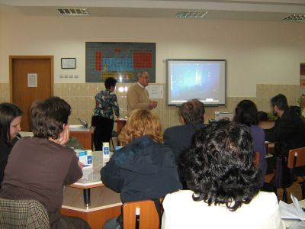
Comunicări de la
Ședința cu părinții pe școală
Ghiozdanul
Ziua Porților Deschise
Revista școlii
Limbajul elevilor
Simulări- dezastre

Slide 12

Va multumesc
pentru participare.

